Slide 1
Clases y métodos
Chapter 5

Slide 2
Los modificadores public y private
Un tipo que está especificado como public
- Cualquier clase puede acceder el contenido del objeto con su nombre.
Generalmente, las clases se definen como public
Sin embargo, las variables de instancia no son public
- Esas las definimos como private
Notes:
Por que se usan las variables publicas y privadas?
Objeto triangulo con tres campos:
base = 20
altura = 10
area = 100
Las llenamos, y si modificamos cualquier variable, tendremos información corrupta!!
public class Triangulo {
public double base;
public double altura;
public double area;
}

Slide 3
Otros modificadores de acceso…
Notes:
Por que se usan las variables publicas y privadas?
Objeto triangulo con tres campos:
base = 20
altura = 10
area = 100
Las llenamos, y si modificamos cualquier variable, tendremos información corrupta!!
public class Triangulo {
public double base;
public double altura;
public double area;
}

Slide 4
Métodos Accessor y Mutator
Cuando las variables de instancia son privadas, debemos diseñar alguna manera de leer lo que contienen.
-Generalmente los definimos como getSomeValue, getVariable, get_______
-Este es un método accessor (o getter)
También necesitamos una forma de escribirlas
-Las definimos como setSomeValue, setVariable, set________
-Este es un método mutator (o setter)

Slide 5
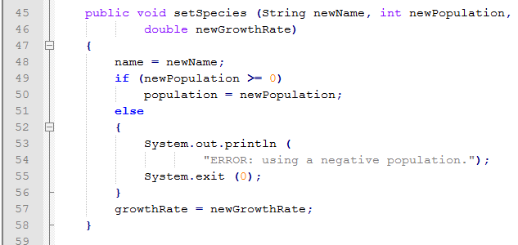
El método mutator (o setter) permite modificar los contenidos de las variables de instancia del Objeto de manera segura.
En este caso, no permitimos la asignación de valores negativos a la variable “population".

Slide 6
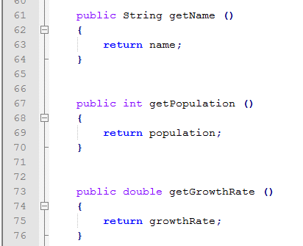
De igual forma, el método accesor (o getter) nos permite leer los contenidos de las variables privadas.

Slide 7
Programación Orientada a Objetos
Hay cuatro principios básicos en la programación orientada a objetos:
Encapsulación (Encapsulation)
Polimorfismo (Polimorphism)
Herencia (Inheritance)
Abstracción (Abstraction)

Slide 8
Encapsulation
Considera el ejemplo en donde estás aprendiendo a manejar un carro
Para acelerar presionamos el pedal del acelerador.
Para desacelerar, usamos el freno.
Para girar hacia alguna dirección, usamos el volante.
No necesitamos ver o conocer los detalles técnicos de cómo funcionan para poder operarlos.
La encapsulación divide la definición de una clase en:
Interfaz (métodos públicos)
Implementación de la clase (cómo funciona la clase).

Slide 9
Encapsulation
La inferfaz de la clase
Detalla lo que la clase debe hacer
Detalla los encabezados de los métodos públicos y comentarios acerca de ellos.
La implementación de la clase
Contiene variables privadas
Contiene la definición de los métodos públicos y privados.

Slide 10
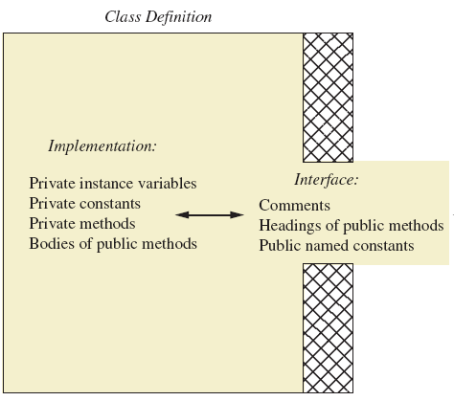
Encapsulation
Programmer who uses the class

Slide 11
¿Cómo lograr la encapsulación?
Precede la definición de clases con comentarios sobre cómo usarlas.
Declara todas las variables de instancia como privadas.
Declara accessor methods para obtener información de una clase.
Estos métodos pueden incluir sus propios mutator methods.
Provee comentarios que expliquen cómo utilizar cada método público.
Define todos los métodos auxiliares como privados.

